Slide 1
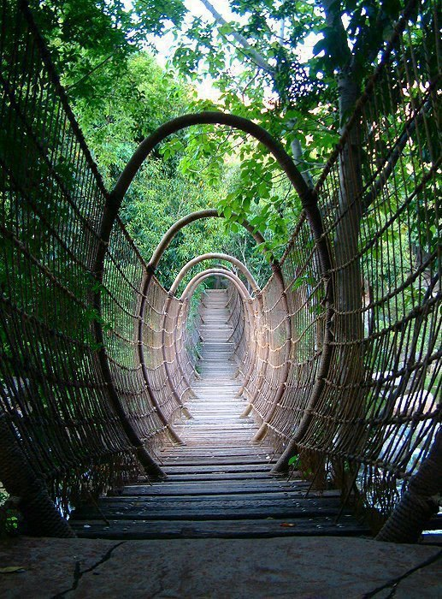
PERJUMPAAN ILAHI
YANG DAHSYAT
GPdI KHARISMA
KALINEGORO, JANUARI 2016

Slide 2
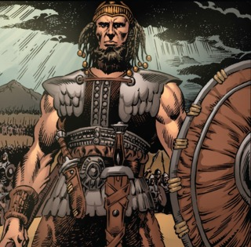
YOSUA 5: 13-15

Slide 3
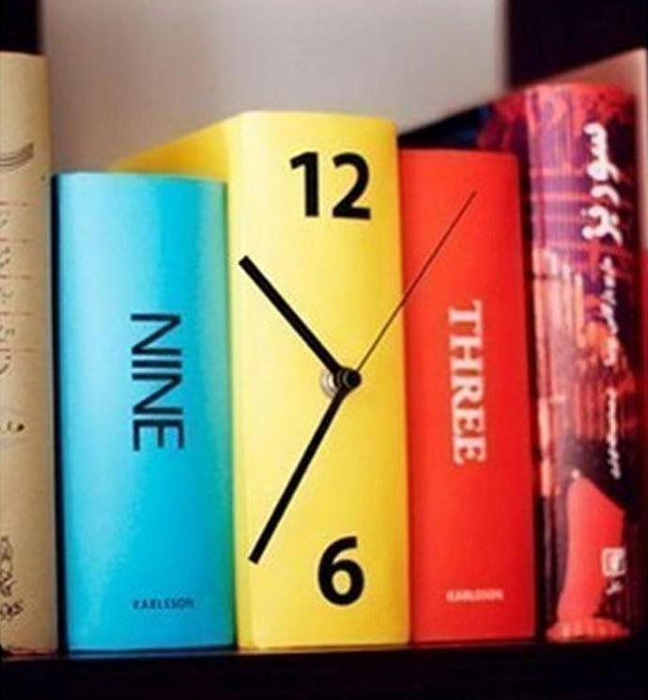
1. KAPANKAH
PERJUMPAAN ILAHI
YANG DAHSYAT ITU
TERJADI?

Slide 4
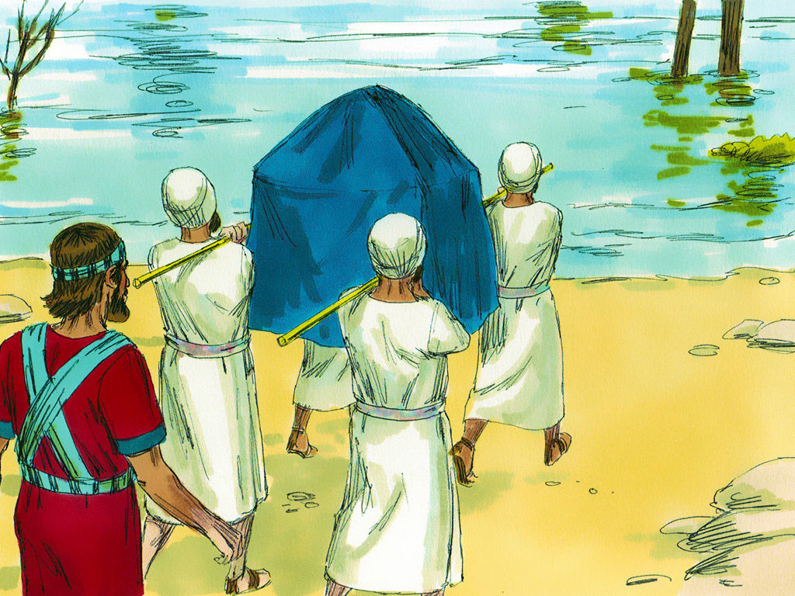
BUKAN PADA SAAT SEBELUM
MENYEBERANG SUNGAI YORDAN

Slide 5
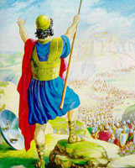
BUKAN PADA SAAT
PENYUNATAN MASSAL
DI GILGAL

Slide 6
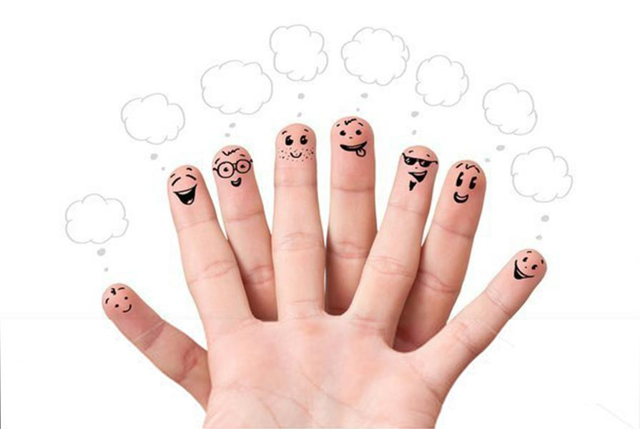
JUGA BUKAN PADA SAAT
MERAYAKAN PASKAH

Slide 7
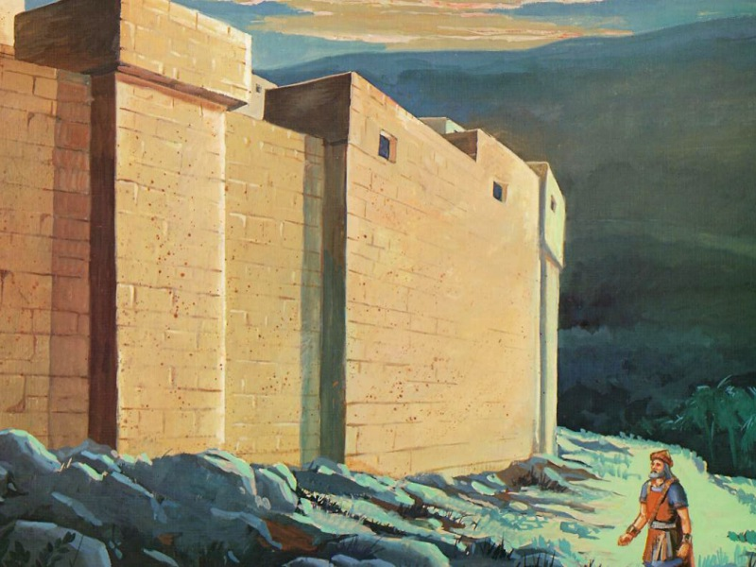
TETAPI PADA SAAT SEBELUM
BERPERANG MENGALAHKAN
KOTA PERTAMA
YAITU KOTA YERIKHO

Slide 8
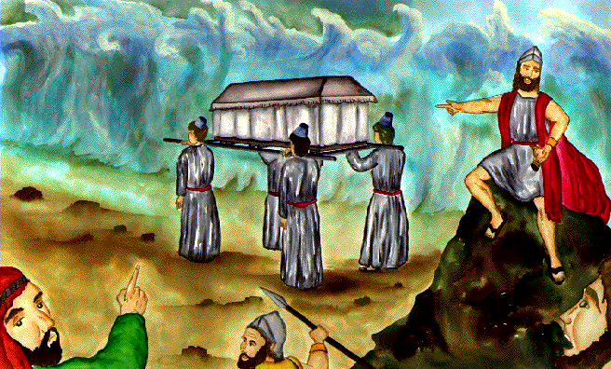
MENYEBERANGI SUNGAI YORDAN LAMBANG AIR
( KITA DIBASUH/DICUCI/DIBERSIHKAN DARI DOSA)
PENYUNATAN DI GILGAL LAMBANG DARAH
(KITA DIHAPUSKAN DARI CELA MESIR)
PASKAH= LAMBANG AIR DAN DARAH
LAMBANG KELAHIRAN BARU
PADA SAAT YESUS DITOMBAK,
DIA MENGELUARKAN DARAH DAN AIR
SAMA SEPERTI PROSES SEORANG IBU YANG MELAHIRKAN

Slide 9
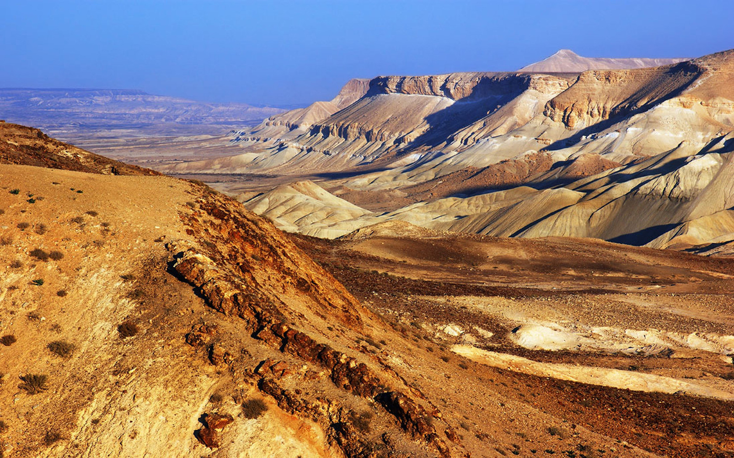
SETELAH KITA LAHIR BARU
MENERIMA KUASA SALIB KRISTUS
PADA SAAT ITU
KITA MEMULAI ERA BARU
YAITU PEPERANGAN ROHANI
UNTUK MENDUDUKI TANAH KANAAN
YANG TELAH KITA INJAK
UNTUK MENAKLUKKAN YERIKHO DALAM HIDUP KITA

Slide 10
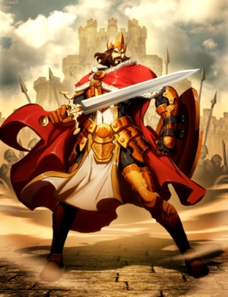


3 MUSUH DALAM
PEPERANGAN ROHANI
ROH JAHAT EFESUS 6: 10-18
KEINGINAN DAGING/ SIFAT SIFAT JELEK DALAM DIRI KITA I PETRUS 2:11
PENGARUH DUNIA YANG JAHAT YAKOBUS 4:4
INILAH YERIKHO-YERIKHO YANG HARUS KITA ROBOHKAN

Slide 11
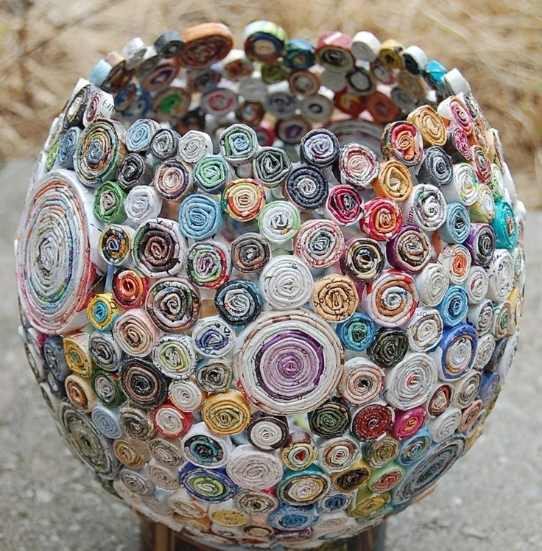
#KESIMPULAN 1
KAPANKAH YOSUA BERTEMU PANGLIMA BALATENTARA TUHAN?
TEPAT SEBELUM MENAKLUKKAN YERIKHO
TUHAN INGIN BAWA KITA MENDUDUKI KANAAN, DENGAN CARA MEMASUKI ERA PEPERANGAN ROHANI DENGAN MENGALAHKAN 3 MUSUH
TEPAT SEBELUM KITA BERPERANG KITA HARUS MENGALAMI PERJUMPAAN ILAHI YANG DAHSYAT

Slide 12
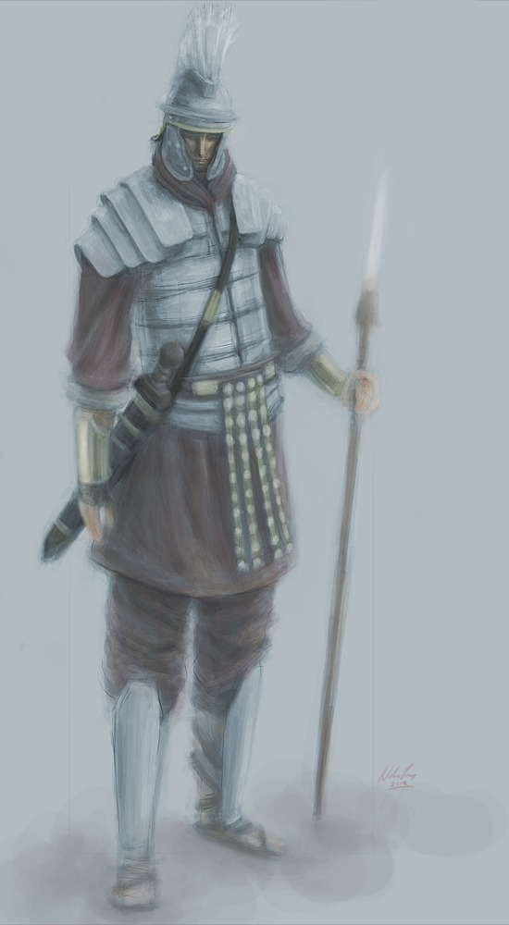
2. DENGAN SIAPA YOSUA BERTEMU?
DENGAN PRIBADI
YANG MENYATAKAN DIRI
SEBAGAI PRIBADI YANG PAS
DENGAN HASRAT KITA/ PASSION KITA

Slide 13
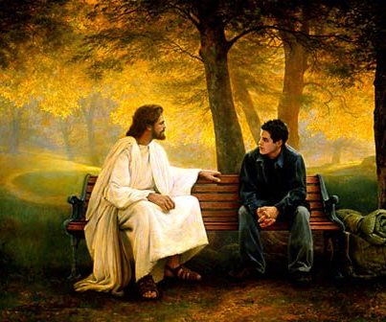
APA SIH PASSION/HASRAT YOSUA?
PEPERANGAN:
A. DIALAH YANG DITUNJUK MUSA UNTUK MEMIMPIN PEPERANGAN MELAWAN AMALEK , PADA SAAT ITU BANGSA ISRAEL BARU 3 BULAN KELUAR DARI MESIR. (KEL 17:8-10). MENGAPA YOSUA TERPILIH? KARENA YOSUA-LAH YANG PALING SIAP BERPERANG – KEL 13:18

Slide 14
B. APA KALIMAT YANG PERTAMA KALI KELUAR DARI BIBIR YOSUA YANG TERCATAT DALAM ALKITAB?
KELUARAN 32:17
“ADA BUNYI SORAK PEPERANGAN
KEDENGARAN DI PERKEMAHAN”

Slide 15
C. “KAWANKAH ATAU LAWAN?”

Slide 16
OBSESI YOSUA TENTANG PEPERANGAN
MEMBUAT YOSUA DIPERTEMUKAN TUHAN DENGAN PANGLIMA BALATENTARA TUHAN
TIAP PRIBADI AKAN BERBEDA:
NUH, ABRAM,MUSA, GIDEON, SAMUEL.
INI TIDAK DAPAT DIBOLAK BALIK.

Slide 17
TIDAK HERAN KARENA PASSION YOSUA ADALAH DALAM PEPERANGAN
MAKA TUHAN MENAMPAKKAN DIRI PADA YOSUA DALAM WUJUD PANGLIMA BALATENTARA TUHAN DAN LOKASINYA PUN DI DEKAT YERIKHO YANG ADALAH KOTA PERTAMA YANG HARUS DITAKLUKKAN

Slide 18
TEMUKAN DESTINY KITA DI DALAM TUHAN DAN BIARLAH TUHAN MENJUMPAI KITA DALAM PRIBADINYA YANG PAS DENGAN HASRAT YANG TUHAN TELAH TARUH DALAM DIRI KITA
SEMUA DIMENSI KECERDASAN DIMILIKI-NYA DAN SEMUA PROFESI ADA DI DALAM TANGAN-NYA

Slide 19
MENGAJAR- DIA SEBAGAI GURU
MEMASAK- DIA SEBAGAI CHEF
PELAYAN PUN- DIA PERNAH HADIR MENCUCI KAKI MURID-MURID-NYA
PILOT- DIA TELAH MELINTASI SEMUA LANGIT
MUSISI- DIA MENYANYI BERSAMA MURID-MURIDNYA
DLL

Slide 20
CONTOH BESALEEL DAN AHOLIAB
MEMBUAT BERBAGAI RANCANGAN:
  DARI EMAS,
  PERAK
  TEMBAGA
  MENGASAH BATU PERMATA SUPAYA DITATAH
  MENGUKIR KAYU

Slide 21
MEMBUAT:
  KEMAH PERTEMUAN
  TABUT UNTUK HUKUM
  TUTUP PENDAMAIAN
  MEJA
  KANDIL EMAS
  MEZBAH PEMBAKARAN UKUPAN
  MEZBAH KORBAN BAKARAN
  BEJANA PEMBASUHAN

Slide 22
PAKAIAN JABATAN – UNTUK IMAM HARUN
PAKAIAN JABATAN IMAM UNTUK ANAK-ANAK HARUN
MINYAK URAPAN DAN UKUPAN DARI WANGI-WANGIAN
PEKERJAAN SEORANG YANG MEMBUAT TENUNAN YANG BERWARNA-WARNA:
  KAIN UNGU TUA
  KAIN UNGU MUDA
  KAIN KIRMIZI
  KAIN LENAN HALUS
  YAKNI PEKERJAAN SEORANG TUKANG TENUN,

Slide 23
BEKERJA DALAM SEGALAM MACAM PEKERJAAN YANG DIRANCANG ITU
DALAM HATI SETIAP ORANG AHLI TELAH DIBERIKAN TUHAN KEAHLIAN
MEMENUHI MEREKA DENGAN ROH ALLAH
MEMENUHI MEREKA DENGAN KEAHLIAN, PENGERTIAN, PENGETAHUAN, DALAM SEGALA MACAM PEKERJAAN
MENANAM DALAM HATINYA KEPANDAIAN UNTUK MENGAJAR
MEMENUHI MEREKA DENGAN KEAHLIAN UNTUK MEMBUAT SEGALA MACAM
PEKERJAAN SEORANG TUKANG,
PEKERJAAN SEORANG AHLI
PELAKSANA SEGALA MACAM PEKERJAAN, DAN PERANCANG SEGALA SESUATU

Slide 24
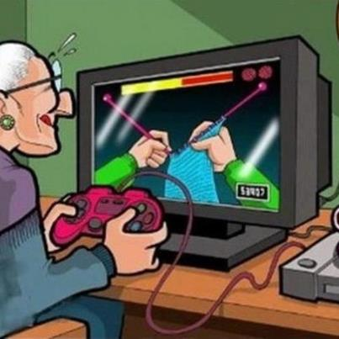
#KESIMPULAN 2
PERJUMPAAN DENGAN TUHAN SETIAP HARI AKAN MEMBUAT KITA CERDAS DAN SEMAKIN DIPERTAJAM PADA BIDANG HASRAT KITA MASING-MASING

Slide 25
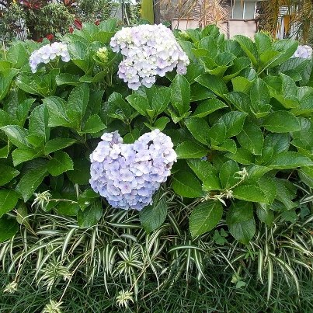
3. BUKAN SEBUAH PERJUMPAAN YANG SENGAJA
MELAINKAN HANYALAH SEBUAH KEBIASAAN PENYERTAAN TUHAN
TETAPI YANG BARU KALI INI DISADARI

Slide 26
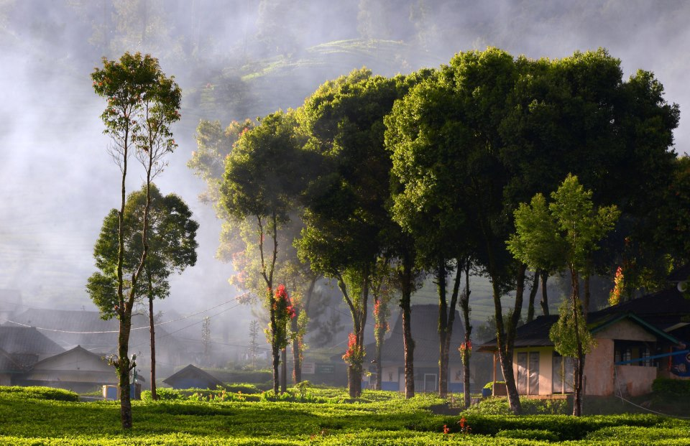
AYAT 13...DILIHATNYA SEORANG LAKI-LAKI BERDIRI DI DEPANNYA DENGAN PEDANG TERHUNUS DI TANGANNYA.

Slide 27
BANDINGKAN DENGAN....
KELUARAN 3:2 LALU MALAIKAT TUHAN MENAMPAKKAN DIRI KEPADANYA.
HAK 6:11 KEMUDIAN DATANGLAH MALAIKAT TUHAN DAN DUDUK DI BAWAH POHON TERBANTIN....(GIDEON)
HAK 13:3 DAN MALAIKAT TUHAN MENAMPAKKAN DIRI KEPADA PEREMPUAN ITU....(ISTERI MANOAH)

Slide 28
PANGLIMA BALATENTARA TUHAN ITU SUDAH TERBIASA MENYERTAI ...
DIA ADA SAAT PENYEBERANGAN SUNGAI YERIKHO
DIA ADA SAAT PENYUNATAN DI GILGAL
DIA JUGA ADA SAAT PERAYAAN PASKAH
TETAPI BARU KALI INI TERLIHAT KEHADIRANNYA OLEH YOSUA
MENGAPA BEGITU...?
  KARENA TUHAN MEMBUKA MATA YOSUA SEPERTI PADA PERISTIWA BUJANG ELISA. II RAJ 6: 15-18.
  JUGA KARENA SAAT INI ADALAH SAAT YANG PALING TEPAT DI ERA SEBELUM MASUK KE ERA PEPERANGAN

Slide 29
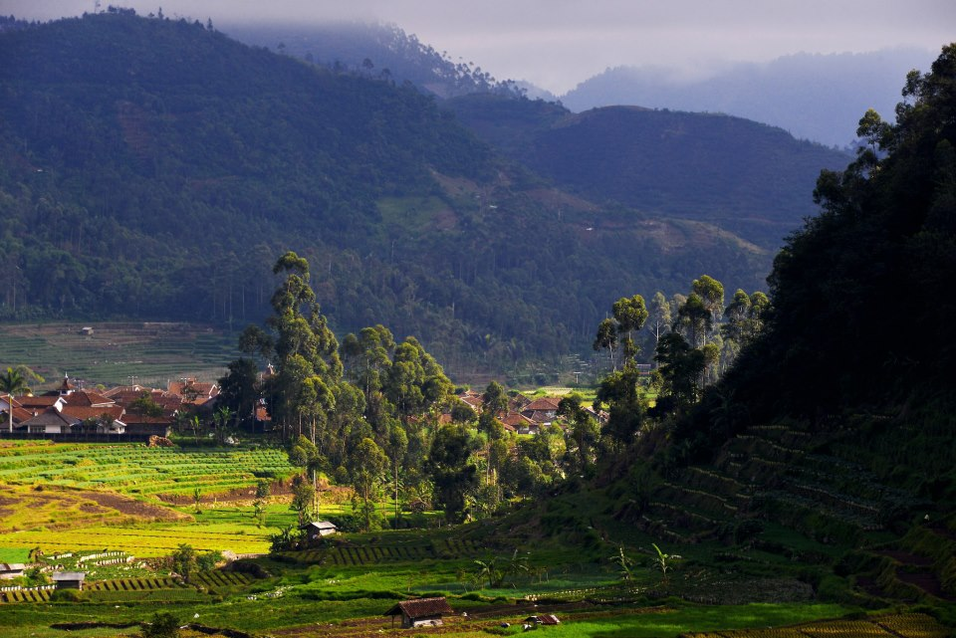
WAHYU 3:18.
KITA BUTUH MINYAK UNTUK MELUMAS MATA KITA
AGAR MATA KITA DAPAT MELIHAT PERKARA ILAHI/ PERKARA SUPRANATURAL YANG SEDANG TUHAN KERJAKAN
MINYAK ITU ADALAH URAPAN ROH KUDUS YANG KITA BUTUHKAN SETIAP HARI

Slide 30
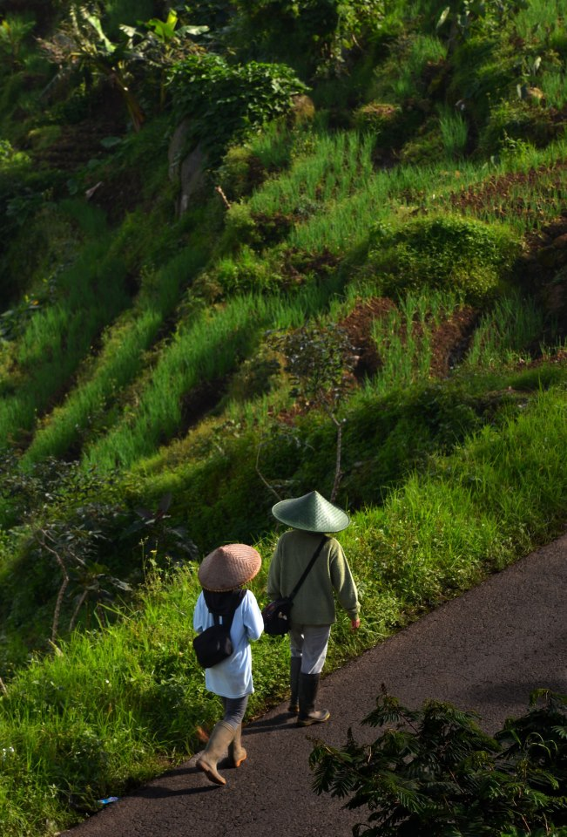
#KESIMPULAN 3
KITA PERLU BERMANDIKAN URAPAN ROH KUDUS SETIAP HARI UNTUK DAPAT MENYADARI ADANYA SEBUAH PERJUMPAAN ILAHI YANG TUHAN RANCANGKAN TERJADI DALAM HIDUP KITA
HAL ITULAH YANG MEMBUAT KITA MAMPU MAJU BERPERANG DENGAN PENUH KEBERANIAN

Slide 31
4. APA HASIL DARI SEBUAH PERJUMPAAN ILAHI ITU?
SEBUAH PERCEPATAN ILAHI !
  PEPERANGAN MELAWAN RAJA NEGERI ARAD ,BILANGAN 21:1,DIPIMPIN MUSA
  PEPERANGAN MELAWAN SIHON DAN OG ,BILANGAN 21:23, DIPIMPIN MUSA
  PEMBALASAN TERHADAP ORANG MIDIAN, PEPERANGAN DIPIMPIN OLEH PINEHAS ,BILANGAN 31.
YOSUA SEOLAH-OLAH TERTINGGAL DI 3 PEPERANGAN INI..41 TAHUN, TETAPI TIDAK,
KARENA YOSUA LANGSUNG DIBAWA KEPADA ROBOHNYA YERIKHO

Slide 32
BUKTI PERCEPATAN ILAHI
PANGLIMA BALATENTARA TUHAN ITU MEMBAWA PEDANG TERHUNUS
Yosua 6:21,Yosua 8:24,Yosua 10:28,30,32,335,37,39; 11:10,11,12,14
Yosua 19:47.
SEMUA AYAT TERSEBUT MEMERINCI BAGAIMANA YOSUA MENGGUNAKAN MATA PEDANG DALAM BERPERANG, TERMASUK DIANTARANYA PEPERANGAN PERTAMA MELAWAN AMALEK

Slide 33
SEPERTI DAUD LANGSUNG MENGALAMI PERCEPATAN
DIA TIDAK IKUT BERPERANG SEJAK AWAL SEPERTI KAKAK-KAKAKNYA ATAUPUN SEPERTI YONATAN
TETAPI SEKALI DAUD BERPERANG UNTUK PERTAMA KALINYA, LANGSUNG DIA BERHADAPAN DENGAN GOLIAT

Slide 34
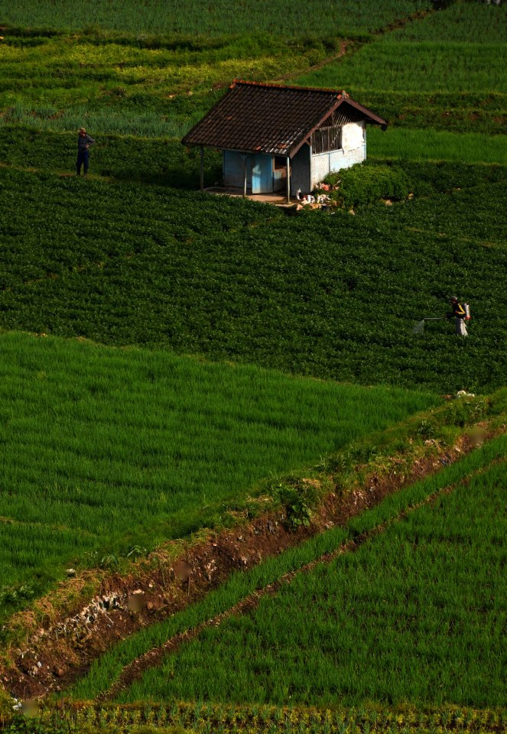
#KESIMPULAN 4

Slide 35
SAAT SEOLAH-OLAH ADA YANG BERJALAN LAMBAT- PERCAYALAH SAAT ITU KITA SEDANG ADA DALAM TABUNG ANAK PANAH DARIPADA PAHLAWAN KITA- YAITU TUHAN
TETAPI KETIKA SAAT DILESATKAN ITU TIBA, TUHAN AKAN MEMBUAT KITA MELESAT DENGAN TEPAT, CEPAT, TANGKAS.
ASALKAN KITA ALAMI 3 POINT TADI:
  MASUK DALAM KANCAH PEPERANGAN ROHANI
  MENGALAMI PERJUMPAAN ILAHI SETIAP HARI YANG MEMPERLENGKAPI PASSION KITA
  MENGALAMI BERMANDIKAN URAPAN SETIAP HARI YANG MEMBUAT MATA KITA BISA MELIHAT KARYA TUHAN

Slide 36
5. APA YANG UNIK DARI PERJUMPAAN INI?
“SEKARANG AKU DATANG.”
SEPERTI SEBUAH PERJUMPAAN YANG SUDAH DINANTI-NANTIKAN/DIDAMBAKAN OLEH YOSUA.
BUKANKAH DI YOSUA PASAL 1, SETELAH MUSA MATI, TUHAN SUDAH PANJANG LEBAR BICARA PADA YOSUA...?? KURANG APA LAGI..?
SEPERTI HALNYA MUSA MENGALAMI PERJUMPAAN ILAHI, YOSUA JUGA ‘CEMBURU ILAHI’ PADA MUSA

Slide 37
“APAKAH YANG AKAN DIKATAKAN TUANKU KEPADA HAMBANYA INI?”
SEPERTINYA YOSUA SEDANG MENANTI-NANTI SEBUAH PERISTIWA KEMBAR DENGAN YANG PERNAH DIALAMI MUSA
KARENA MUSA VS YOSUA MENGALAMI PERJUMPAAN YANG SANGAT BERBEDA, WUJUDNYA, CARANYA, TEMPATNYA, DLL
ADA KERINDUAN YOSUA AGAR VISI YANG TUHAN BERIKAN KEPADA MUSA, SENIORNYA, ADALAH VISI YANG SAMA YANG DIA TANGKAP DARI TUHAN

Slide 38
TANGGALKAN KASUTMU....
WAAAAAUUU......DUA PERISTIWA KEMBAR INI TIADA DUANYA TERJADI PADA TOKOH LAIN
APA ARTINYA MELEPASKAN KASUT?
= MELEPASKAN HAK ( RUT 4:8)
=INI ADALAH SEBUAH SIMBOL KERELAAN HATI (EFESUS 6:15)
MUSA PUN MELEPASKAN HAK KESELAMATAN DIRINYA SENDIRI =KELUARAN 32:32, TETAPI TUHAN MENOLAK MENTAH-MENTAH- KARENA ITU TIDAK BISA DILAKUKAN.
YOSUA PUN DIMINTA MELEPASKAN HAKNYA.

Slide 39
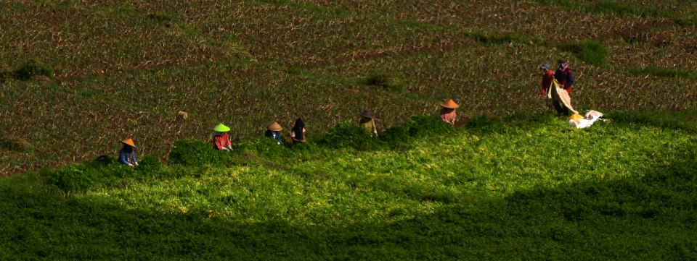
HAK SEPERTI APA TOH...???
MELEPASKAN CITA-CITA PRIBADI
MELEPASKAN HAK UNTUK JADI ORANG YANG DIPIMPIN SAJA, RENDAH RESIKO, SANTAI...
MELEPASKAN HAK UNTUK MENIKAH
MELEPASKAN HAK UNTUK TIDAK PERLU AMBISI MENDAPATKAN TANAH KANAAN

Slide 40
KEUNIKAN LAINNYA
SEPERTI ADA CERITA YANG TERPOTONG/ TIDAK SELESAI
‘DAN YOSUA BERBUAT DEMIKIAN’ TITIK.
YUPS ! SAYA SETUJU, SEPAKAT, SEIA-SEKATA, SUDAH TAHU APA YANG TUHAN MAU, AKU BERKATA ‘IYA TUHAN...SIAP!’
TIDAK PERLU PEMBICARAAN PANJANG LEBAR LAGI, KARENA TANDA YANG YOSUA MINTA TELAH TERGENAPI.

Slide 41
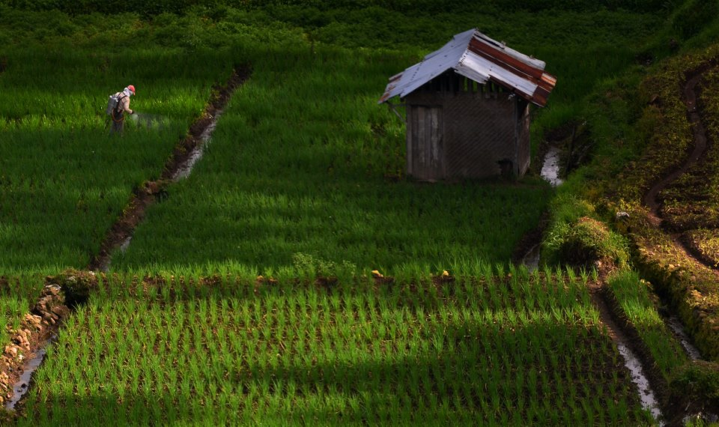
#KESIMPULAN 5
TUHAN INGIN KITA MELEPASKAN HAK KITA, TUHAN INGIN KITA MEMILIKI KERELAAN HATI
KERELAAN HATI UNTUK DIAJAR, DIBENTUK, DILATIH RENDAH HATI, DISALAH MENGERTI, DIPERLAKUKAN TIDAK ADIL, DIPROSES, DIHINA, DISAKITI, DIJADIKAN KAMBING HITAM, DITERTAWAKAN, MENGALAH, TIDAK DIPERHITUNGKAN, TIDAK DIFUNGSIKAN, DLL

Slide 42
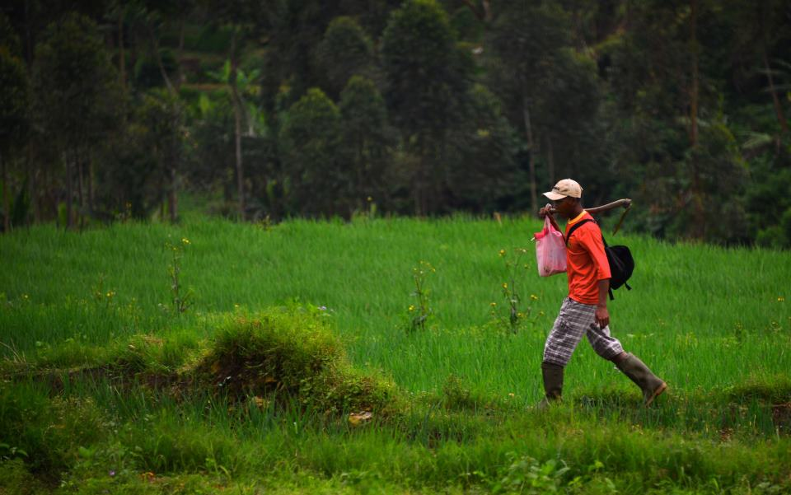
LHO UNTUK APA SEMUA ITU..?
APAKAH TUHAN ITU ISENG BANGET MAU MENYIKSA KITA...?

Slide 43
MENGALAH UNTUK MERAIH KEMENANGAN YANG SUDAH TUHAN SEDIAKAN.
MENGALAH DENGAN CARA
  MEMBUNUH EGO KITA,
  MEMBUNUH GENGSI KITA,
  MEMBUNUH KESOMBONGAN KITA,
  MEMBUNUH KEMALASAN KITA,
  MEMBUNUH MUNGKIN SAJA CITA-CITA/AMBISI PRIBADI KITA (YANG WALAUPUN TIDAK JELEK) TETAPI YANG TERNYATA TIDAK SAMA DENGAN CITA-CITA /AMBISI TUHAN ATAS HIDUP KITA.

Slide 44
SEMUANYA ITU DEMI UNTUK SUATU TUJUAN KEREN...
BACA YOSUA 21: 43-45

Slide 45
UNTUK MERAIH ITU
ALAMI KELAHIRAN BARU UNTUK MENGGIRING KITA KE KANCAH PEPERANGAN ROHANI
ALAMI PERJUMPAAN ILAHI SETIAP HARI
BERMANDIKAN URAPAN SETIAP HARI
MENGALAMI PERCEPATAN ILAHI KARENA MENEMUKAN PASSION DAN DIPERLENGKAPI OLEH PRIBADI YANG TEPAT
MELEPASKAN HAK /EGO KITA UNTUK MERAIH KEMENANGAN.

